Slide 1
Lab4-2 / Lab4-3 动态验证实验汇报
Android 隐私检测系统 · mitm 网络主轨 + Appium UI
15 App 全量 Lab4-2 · 9 App Lab4-3 · 2026-06-12

Slide 2
汇报范围
Lab4-2 同意权：15 App before/after mitm+UI 对比（apps_full_batch_15）
Lab4-3 访问权：9 App 副本人工审核（其余待导出副本）
策略升级：mitm-primary 替代 Frida-only；关开关后 Tracker/PII 网络对比
LLM 桥接路径导航、支付宝 H5 特例
Lab4-1 受 mitm 代理影响，本汇报以 Lab4-2/3 为主

Slide 3
Stage3 + Lab4-2 方法
stage3-dynamic --dynamic-track lab42 --real-run：UI + mitmproxy 同步采集
BEFORE：隐私开关开启 → AFTER：真机手动关闭开关
主判定 track3_network：tracker_hits / pii_key_hits before vs after
辅助 track UI：compare_lab42_ui_evidence（关键词、tap 稳定性）
每 App 跑完自动 adb force-stop，批量 15 App 约 2h

Slide 4
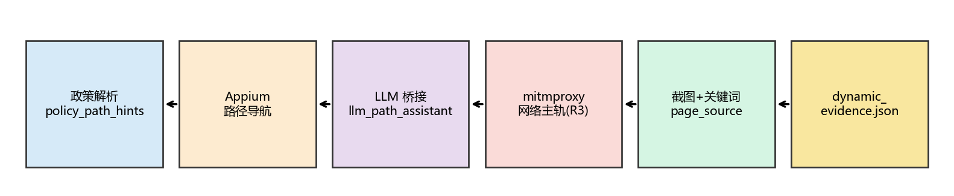
Stage3 动态验证管线（mitm 主轨）

Slide 5
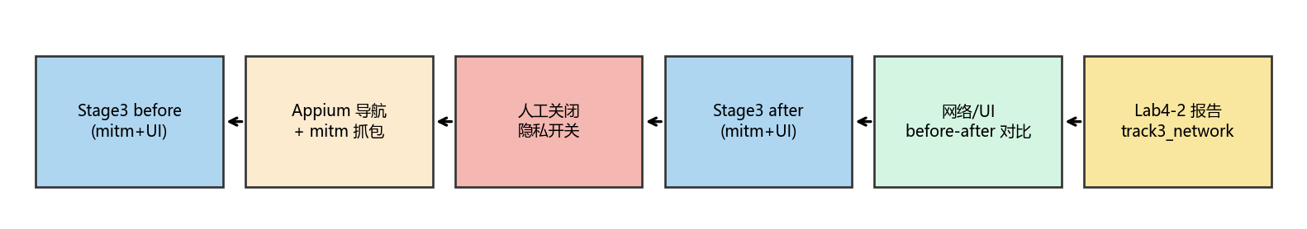
Lab4-2 同意权实验管线

Slide 6
Lab4-2 总览（15 App）
pass：3（Keep、支付宝、韭研公社）
review_needed：12
关开关后 Tracker 仍传输：7 App
强案例：钓鱼人(Umeng/Bugly/百度)、好大夫(Umeng×6)、快看漫画、世纪佳缘
正面对照：Keep（关后 PII 网络字段停止）

Slide 7
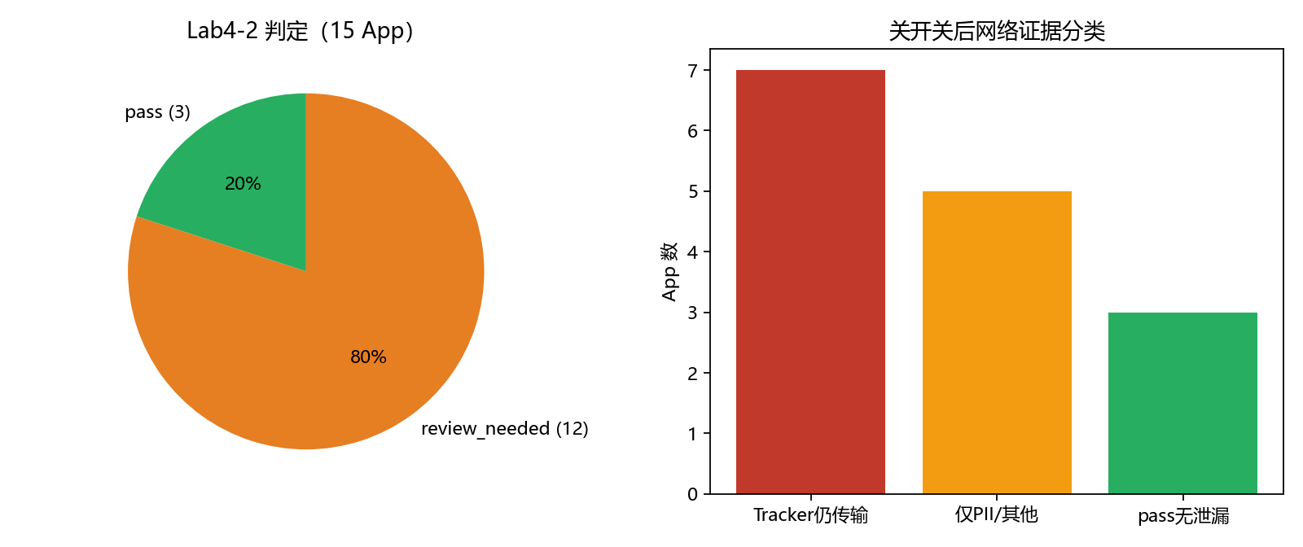
Lab4-2 判定分布

Slide 8
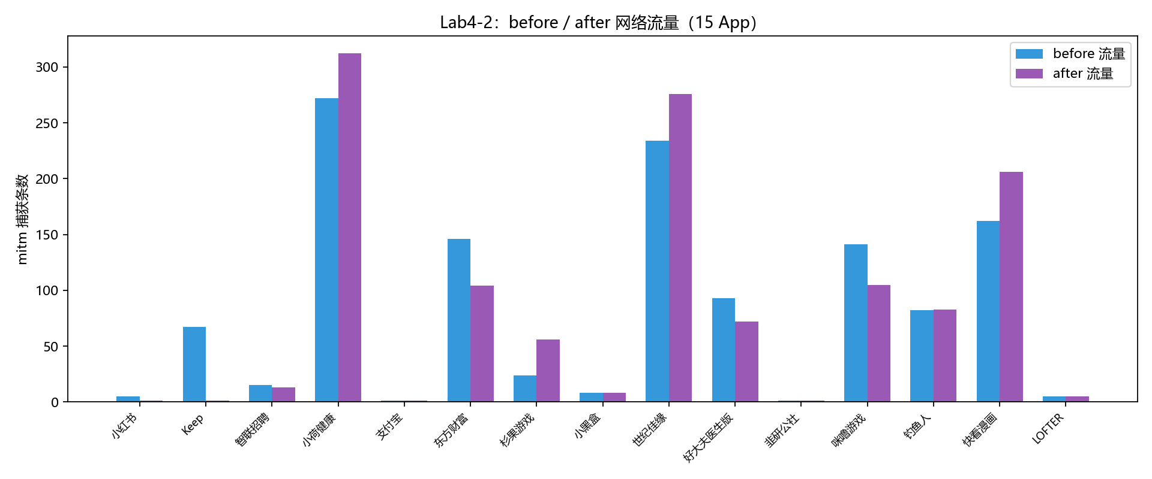
Lab4-2 before/after 网络流量

Slide 9
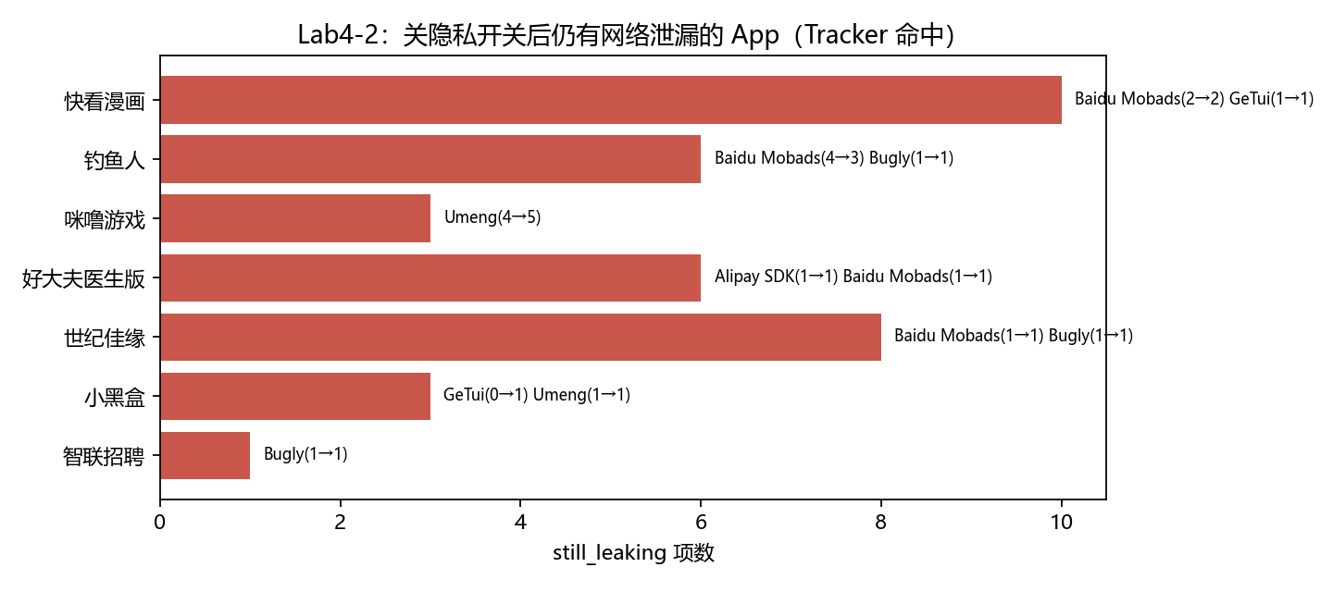
关开关后 Tracker 仍传输
钓鱼人、好大夫、快看漫画、世纪佳缘等为汇报重点

Slide 10
Lab4-2 逐 App 结果 (1–8)
小红书: review_needed | 流5→1 | trk 0→0 | 无 tracker 泄漏
Keep: pass | 流67→1 | trk 0→0 | 无 tracker 泄漏
智联招聘: review_needed | 流15→13 | trk 1→1 | Bugly(1→1)
小荷健康: review_needed | 流272→312 | trk 0→0 | 无 tracker 泄漏
支付宝: pass | 流1→1 | trk 0→0 | 无 tracker 泄漏
东方财富: review_needed | 流146→104 | trk 0→0 | 无 tracker 泄漏
杉果游戏: review_needed | 流24→56 | trk 0→0 | 无 tracker 泄漏
小黑盒: review_needed | 流8→8 | trk 1→2 | GeTui(0→1); Umeng(1→1)

Slide 11
Lab4-2 逐 App 结果 (9–15)
世纪佳缘: review_needed | 流234→276 | trk 2→2 | Baidu Mobads(1→1); Bugly(1→1)
好大夫医生版: review_needed | 流93→72 | trk 8→8 | Alipay SDK(1→1); Baidu Mobads(1→1)
韭研公社: pass | 流1→1 | trk 0→0 | 无 tracker 泄漏
咪噜游戏: review_needed | 流141→105 | trk 5→5 | Umeng(4→5)
钓鱼人: review_needed | 流82→83 | trk 8→7 | Baidu Mobads(4→3); Bugly(1→1)
快看漫画: review_needed | 流162→206 | trk 6→6 | Baidu Mobads(2→2); GeTui(1→1)
LOFTER: review_needed | 流5→5 | trk 0→0 | 无 tracker 泄漏

Slide 12
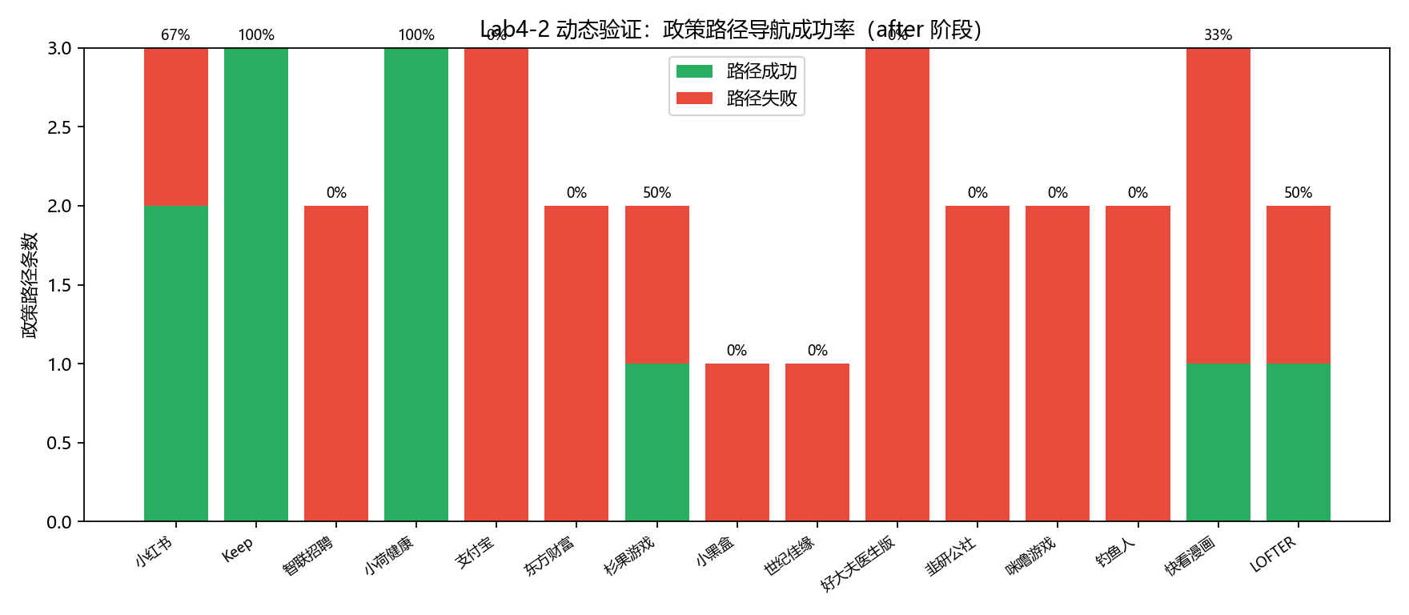
政策路径导航成功率（15 App，after）
合计 11/34 条路径成功

Slide 13
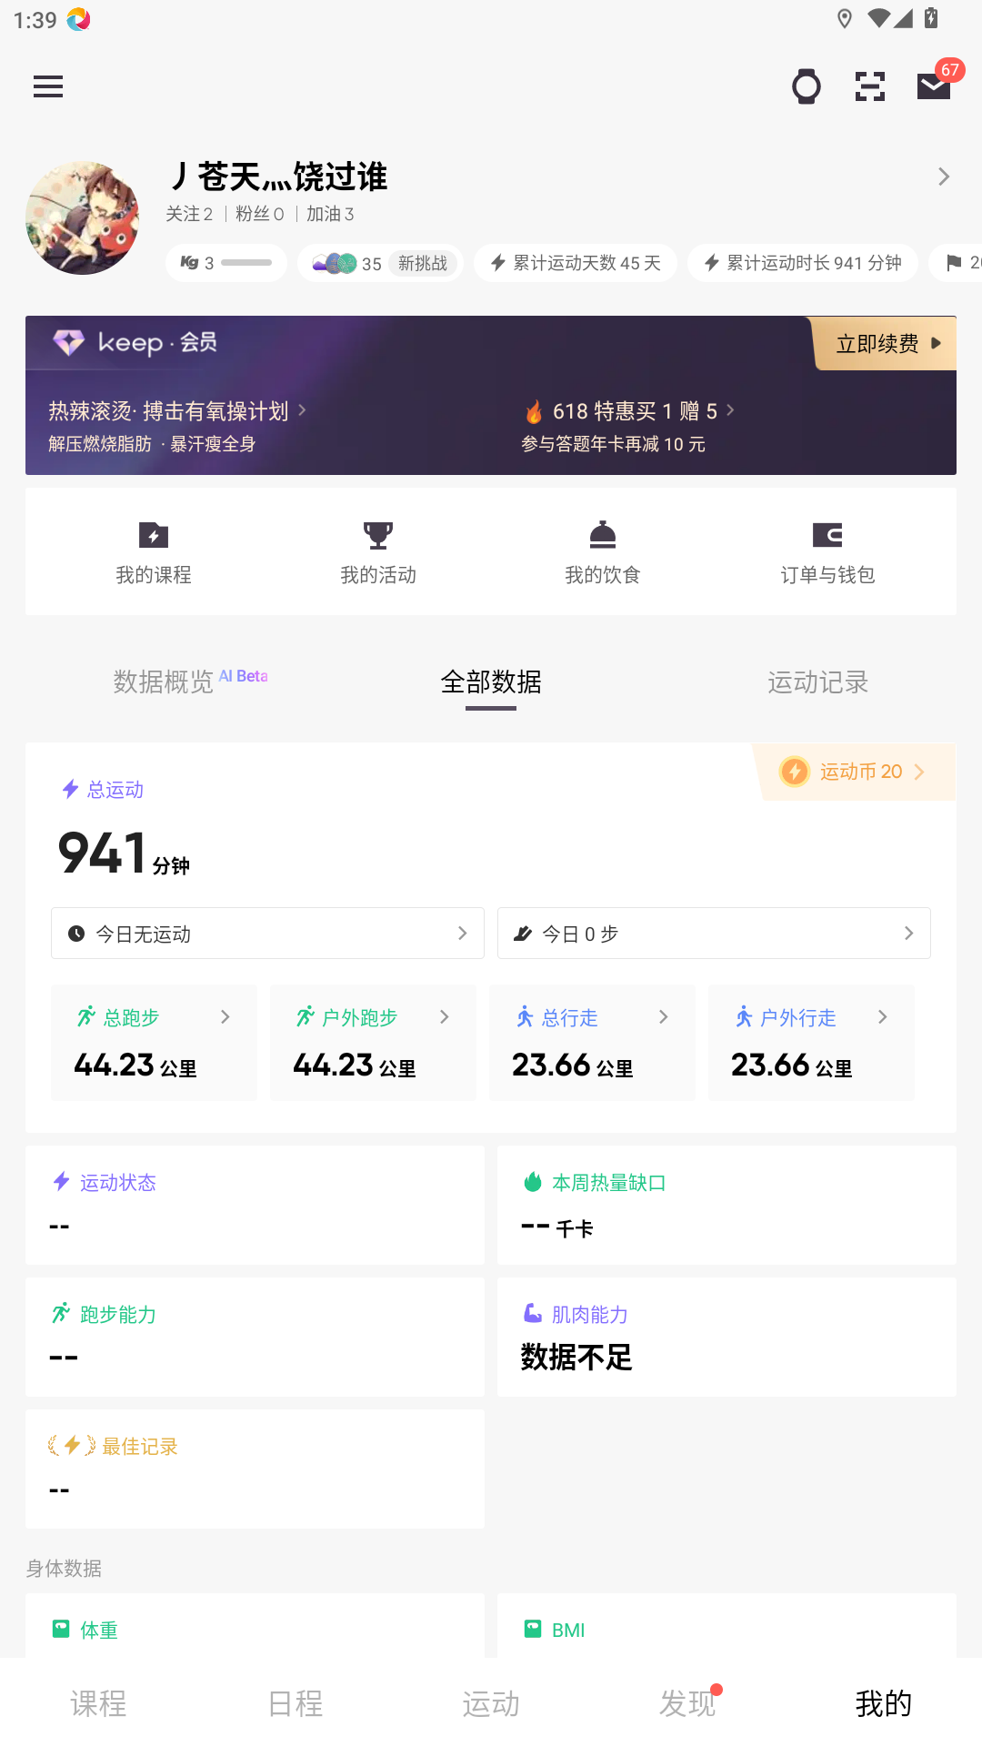
Keep 隐私设置页

Slide 14
钓鱼人 Lab4-2 after 截图
网络证据：Umeng/Bugly/百度广告关后仍传

Slide 15
支付宝 H5 特例（Appium 受限）
设置/用户保护中心在 Nebula/XRiver WebView，page_source 常无 text
tap[隐私设置]=miss；UI 导航成功率低于其他 App
本批 Lab4-2 网络 pass（1→1 条流，无 tracker）；证据偏弱

Slide 16
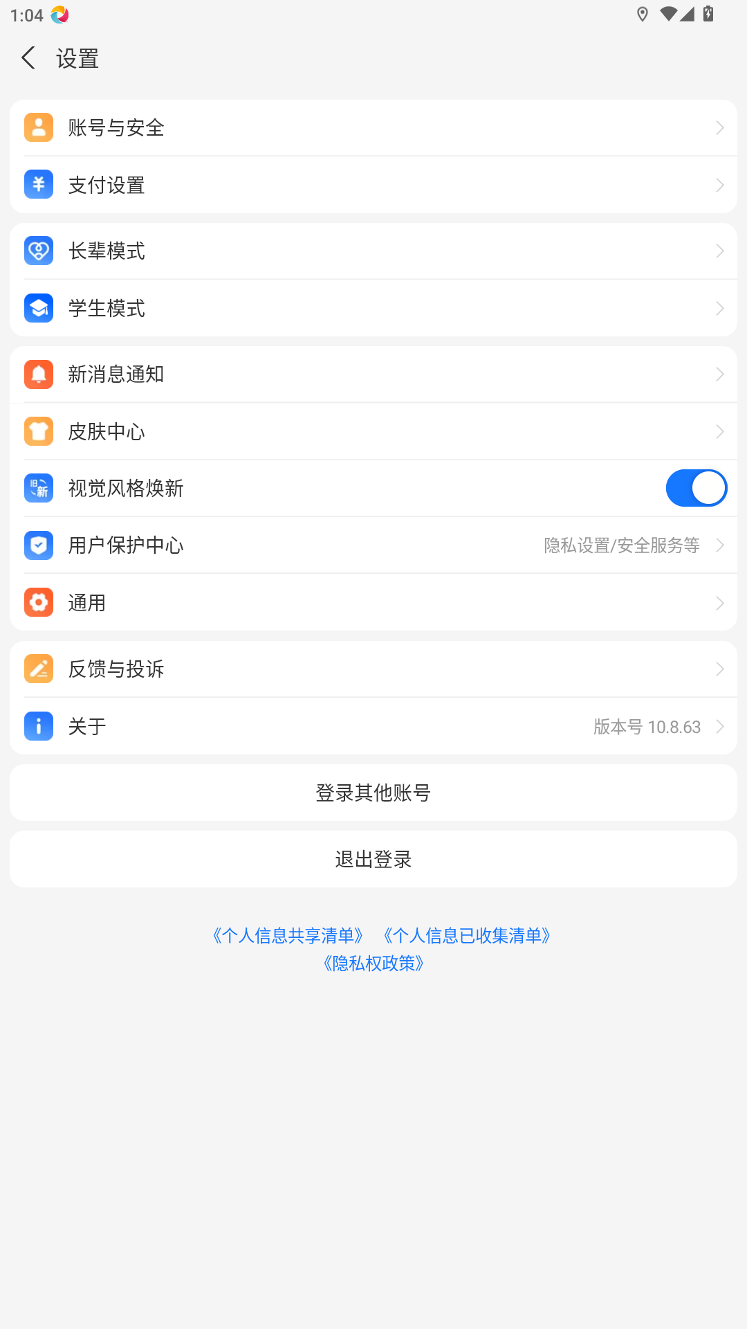
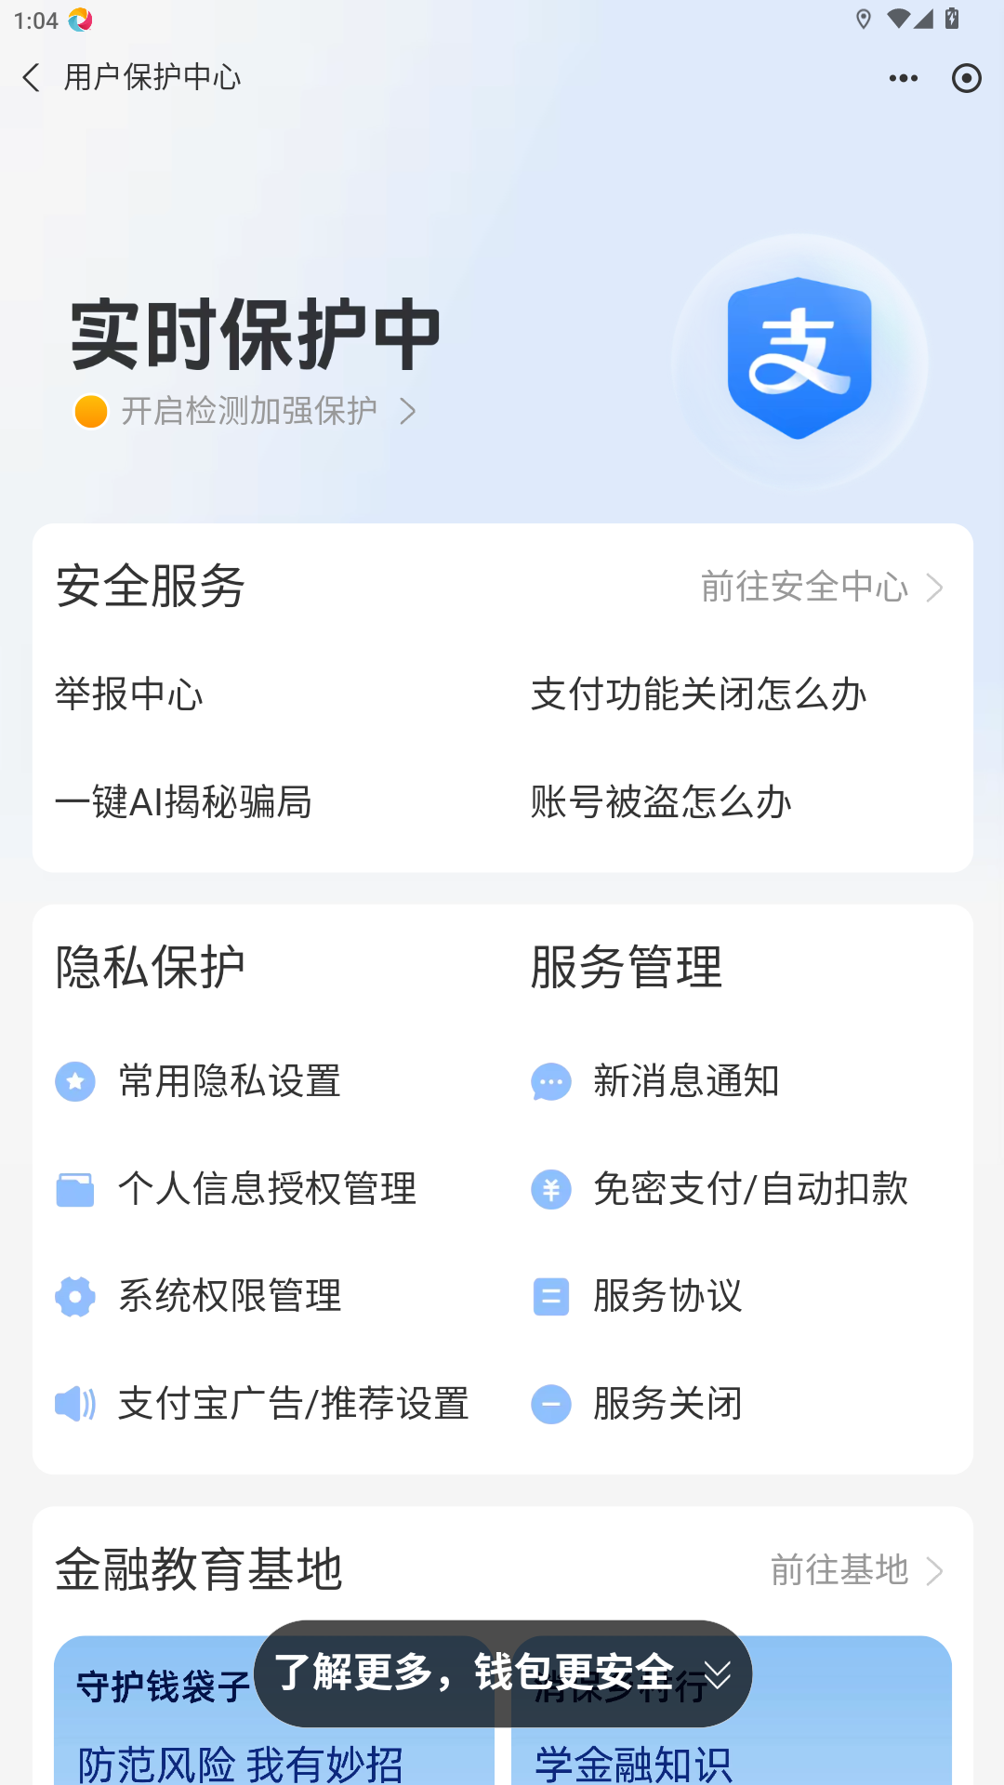
支付宝：设置页 vs 用户保护中心

Slide 17
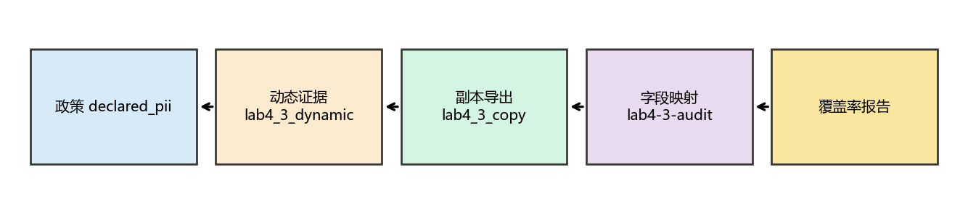
Lab4-3 访问权实验管线

Slide 18
Lab4-3 本批（9/15 App 有报告）
流程：政策 declared_pii + 用户导出副本 JSON → manual_copy_audit 人工审核
自动覆盖率在 Frida/mitm 未产出 runtime_observed 时为 N/A
待补：杉果游戏、小黑盒、韭研公社、咪噜游戏、钓鱼人、快看漫画 副本导出
小红书: 声明12类 · 副本字段0 · 自动匹配0（—）
Keep: 声明11类 · 副本字段42 · 自动匹配1（skipped）
智联招聘: 声明13类 · 副本字段7 · 自动匹配1（手机）
小荷健康: 声明11类 · 副本字段8 · 自动匹配1（手机号）
支付宝: 声明11类 · 副本字段0 · 自动匹配0（—）
东方财富: 声明10类 · 副本字段0 · 自动匹配0（—）

Slide 19
Lab4-3 逐 App（续）
世纪佳缘: 声明12 · 匹配0/11 · —
好大夫医生版: 声明11 · 匹配0/0 · —
LOFTER: 声明10 · 匹配0/0 · —

Slide 20
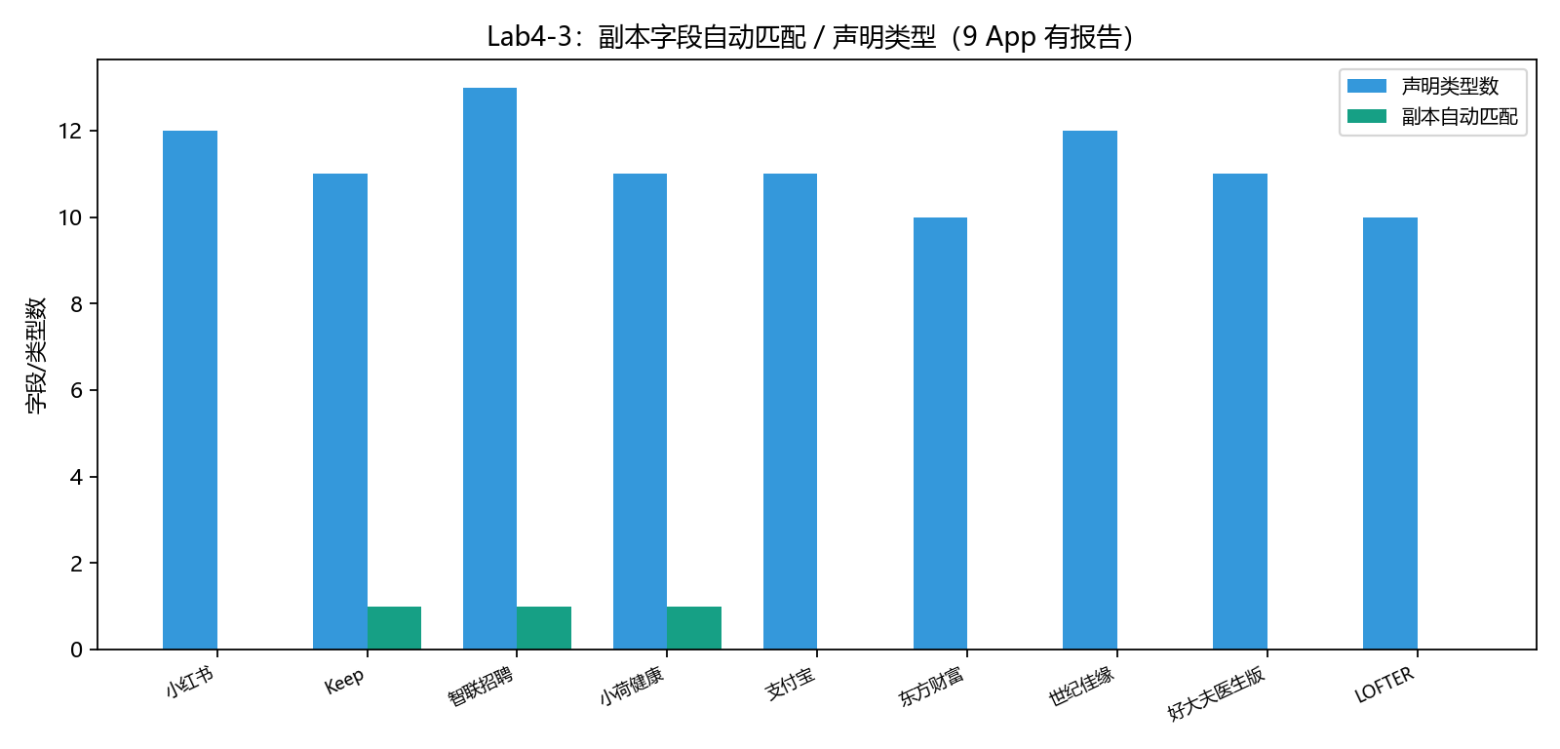
Lab4-3 副本自动匹配

Slide 21
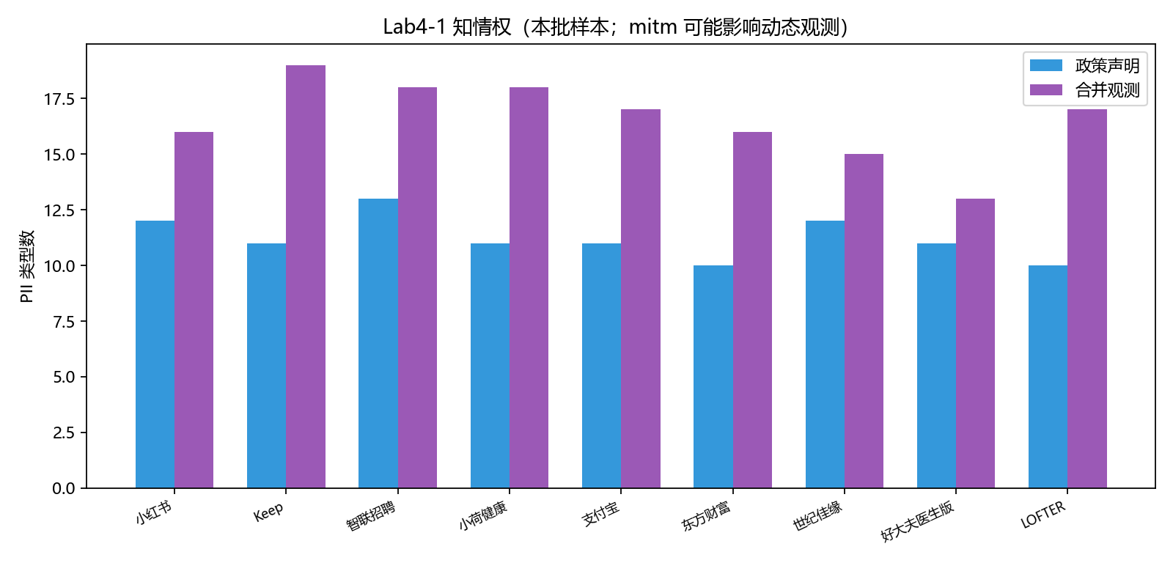
Lab4-1 知情权（参考；mitm 可能抬高观测）

Slide 22
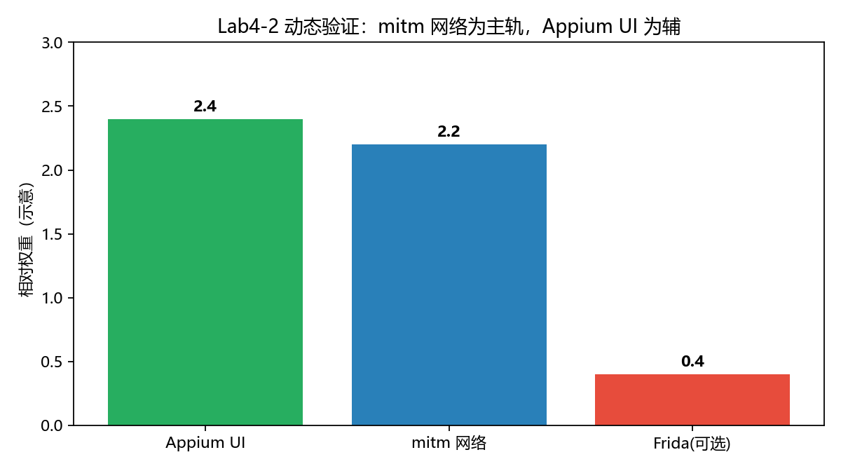
验证手段权重

Slide 23
总结
完成 15 App Lab4-2 mitm before/after 全量实验
7 App 关隐私开关后 Tracker 仍传输 — 同意权违规风险
3 App 网络 track pass（含低流量弱证据）
Lab4-3 已有 9 份报告，副本审核需继续扩展
Lab4-1 受 mitm 拦截影响，汇报以 Lab4-2/3 为主

Slide 24
感谢聆听
Q & A

